Slide 1
Основные направления развития профессионального образования
в Республике Бурятия
В.И. Тютрин, начальник отдела среднего профессионального образования МОиН РБ

Slide 2
Система среднего профессионального образования
Республики Бурятия
20 учреждений Министерства образования и науки Республики Бурятия
2 учреждения Министерства культуры
Республики Бурятия
2 учреждения Министерства здравоохранения
Республики Бурятия
2 негосударственных образовательных учреждения
6 учреждений
в составе ВУЗ

Slide 3
Государственная программа Российской Федерации «Развитие образования»
на 2013-2020 годы
Основные направления модернизации системы СПО Республики Бурятия
Федеральная целевая программа развития образования
на 2016-2020 годы
Стратегия развития системы подготовки рабочих кадров и формирования прикладных квалификаций в Российской Федерации на период до 2020 года
Программа социально-экономического развития Республики Бурятия
до 2020 года

Slide 4
Профессиональные образовательные организации, на базе которых созданы многофункциональные центры прикладных квалификаций
Джидинский многопрофильный техникум
Закаменский агропромышленный техникум
Бурятский республиканский техникум пищевой и перерабатывающей промышленности
Бурятский республиканский техникум строительных и промышленных технологий
Авиационный техникум
Техникум строительства и городского хозяйства
Байкальский колледж туризма и сервиса
Гусиноозерский энергетический техникум

Slide 6
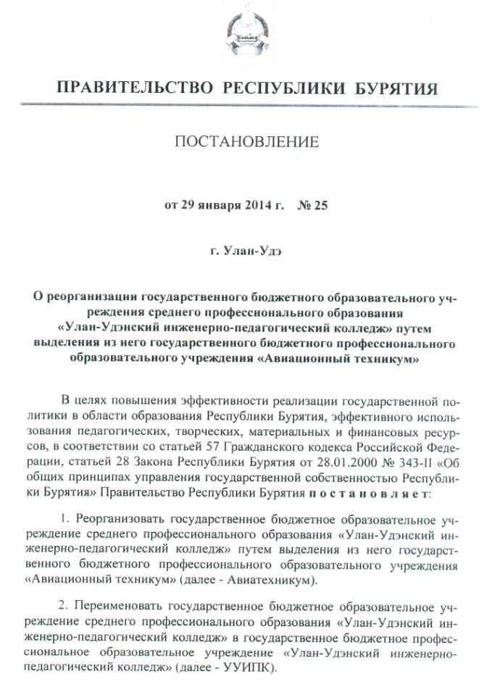
Авиационный промышленный кластер
Авиационный техникум
ОАО «Улан-Удэнский авиационный завод»
Правительство
Республики Бурятия
Соглашение

Slide 7
Этапы формирования региональной системы независимой оценки качества профессионального образования
Смотр-конкурс по определению рейтинга профессиональных образовательных организаций
Трехстороннее соглашение между ТПП РБ, СПП РБ и МОиН РБ
Октябрь 2011 г.
Создание Регионального агентства развития и оценки качества образования
Сентябрь 2014 г.
Корпоративная система оценки эффективности деятельности профессиональных образовательных организаций
Независимая система оценки эффективности деятельности профессиональных образовательных организаций
Профессионально-общественная аккредитация образовательных программ
Сертификация квалификаций выпускников ПОО
Общественная аккредитация ПОО

Slide 8
Соглашение о взаимодействии между Министерством образования Республики Бурятия и ФГАУ «Федеральный институт развития образования» (г. Москва)
Направления взаимодействия:
развитие региональной системы независимой оценки качества профессионального образования и сертификации квалификаций;
разработка и внедрение моделей многофункциональных центров прикладных квалификаций;
научно-методическое и учебно-методическое обеспечение профессионального образования Республики Бурятия в условиях реализации ФГОС;
развитие государственно-общественного управления и частно-государственного партнерства в профессиональном образовании Республики Бурятия;
развитие системы профориентации и профконсультирования, поддерживающей выбор профессии/специальности с учетом потребностей рынка труда.

Slide 9
Профессиональное образование и обучение инвалидов и лиц с ограниченными возможностями здоровья
Профессиональное обучение детей с нарушением интеллекта:
Бурятский республиканский техникум пищевой и перерабатывающей промышленности (г. Улан-Удэ),
Бурятский республиканский техникум строительных и промышленных технологий (с. Хоронхой),
Политехнический техникум (п. Каменск),
Бурятский республиканский информационно-экономический техникум (г. Улан-Удэ).
Программы профессионального обучения детей с нарушением интеллекта:
Повар,
Столяр,
Штукатур,
Маляр строительный,
Изготовитель мясных полуфабрикатов,
Швея.

Slide 10
ГБПОУ «Бурятский республиканский информационно-экономический техникум»
Победитель открытого конкурса ФЦПРО на 2011-2015 гг. «Распространение современных организационно-правовых моделей, обеспечивающих успешную социализацию детей с ограниченными возможностями здоровья и детей-инвалидов»
Стажировочная площадка «Социализация детей с нарушениями интеллекта через организацию профессионально-трудовой подготовки по востребованным на рынке труда профессиям в условиях образовательного учреждения»

Slide 11
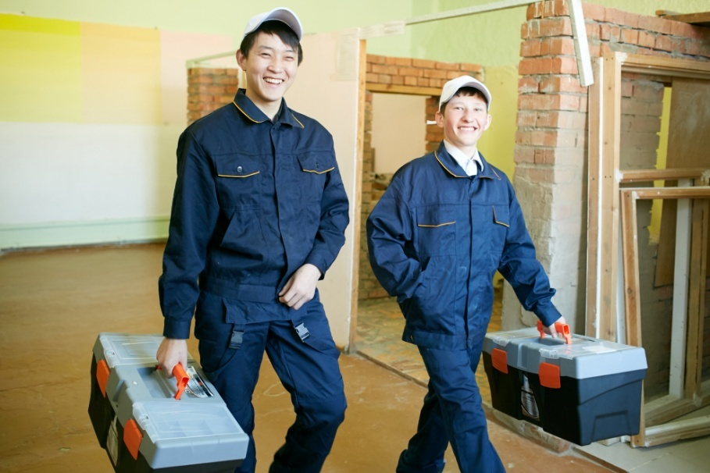
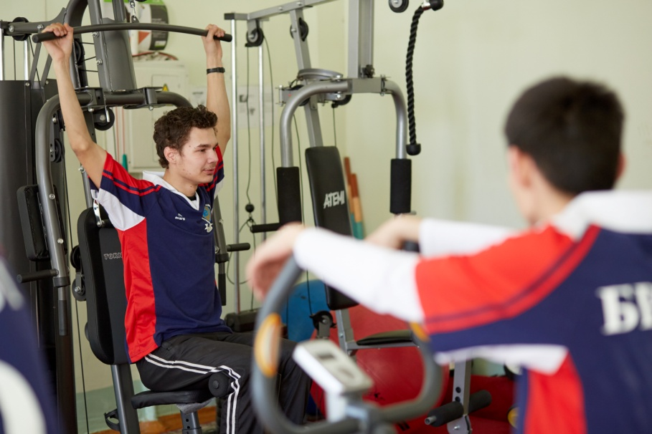
Центр инклюзивного профессионального образования

Slide 12
Перечень поручений Правительству Российской Федерации по реализации Послания Президента Федеральному Собранию от 04.12.2014:
8) разработать и утвердить комплекс мер, направленных на совершенствование системы среднего профессионального образования, установив в качестве одного из его целевых показателей осуществление подготовки по 50 наиболее востребованным и перспективным профессиям и специальностям в соответствии с лучшими зарубежными стандартами и передовыми технологиями к 2020 году в половине профессиональных образовательных организаций.
Срок – 31 марта 2015 года
совместно с автономной некоммерческой организацией «Агентство стратегических инициатив по продвижению новых проектов» создать систему мониторинга качества подготовки кадров, установив, что одним из критериев качества такой подготовки являются результаты участия региональных и отраслевых команд в национальных чемпионатах профессионального мастерства, в том числе в национальном чемпионате «Ворлдскиллс Россия».
Срок – 1 мая 2015 года

Slide 13
Дорожная карта

Slide 14
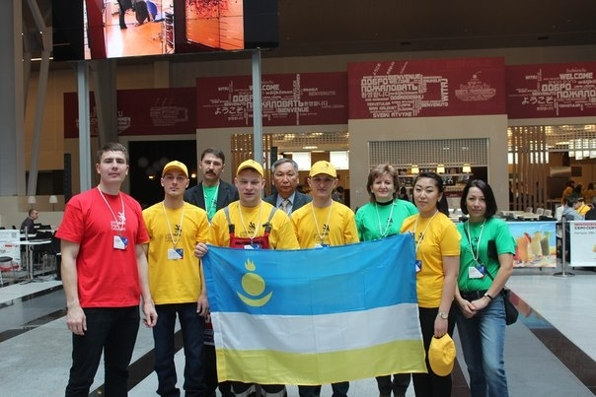
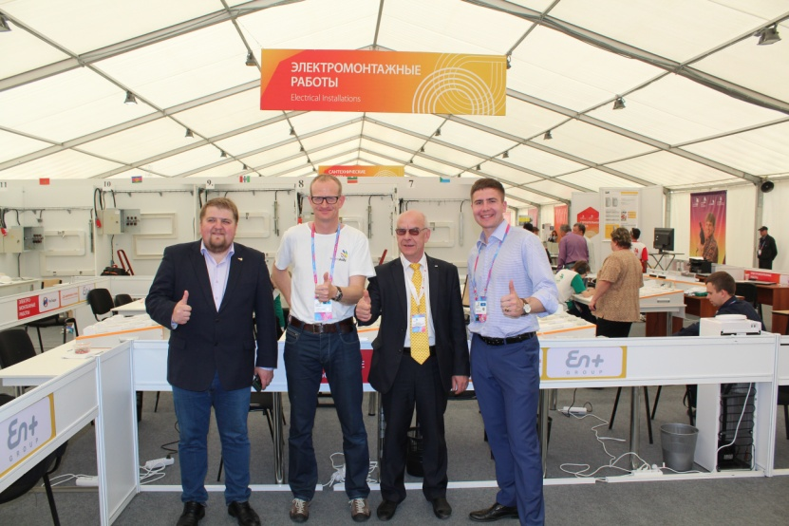
Региональный чемпионат,
г. Улан-Удэ, март 2015 г.
Полуфинал Сибирского Федерального округа Национального Чемпионата России
г. Новосибирск, апрель 2015 г.
Национальный чемпионат России,
г. Казань, май 2015 г.

Slide 15
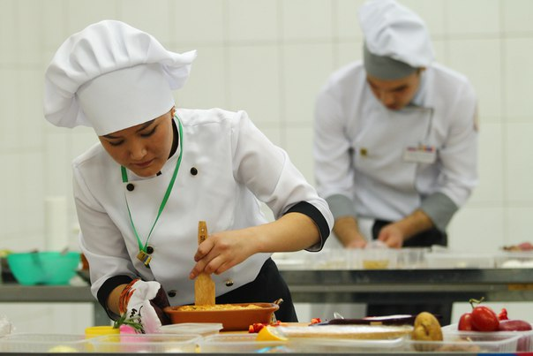
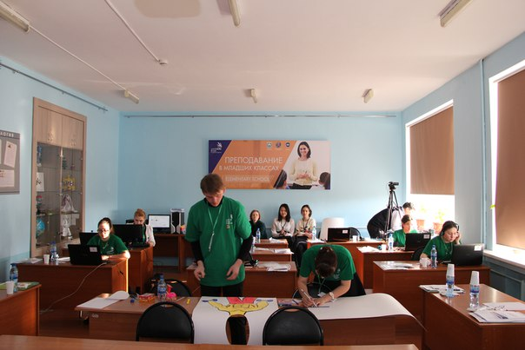
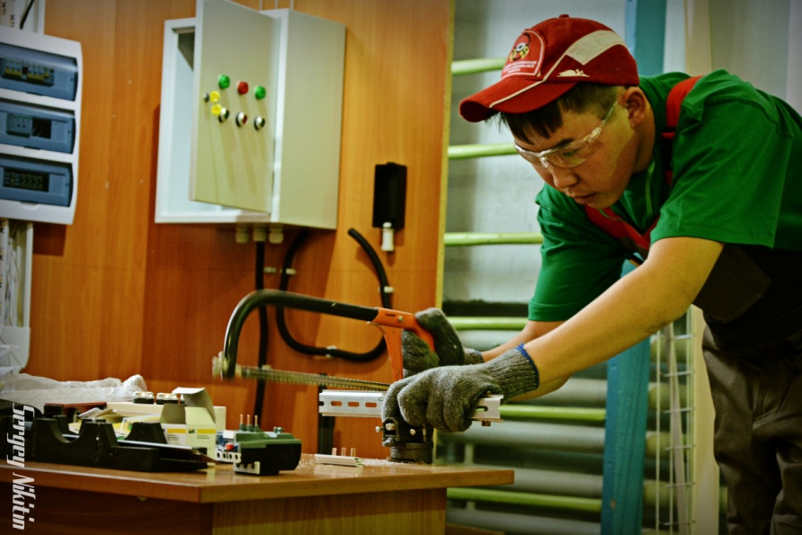
II региональный чемпионат «Молодые профессионалы (WorldSkills Russia) Республики Бурятия»

Slide 16
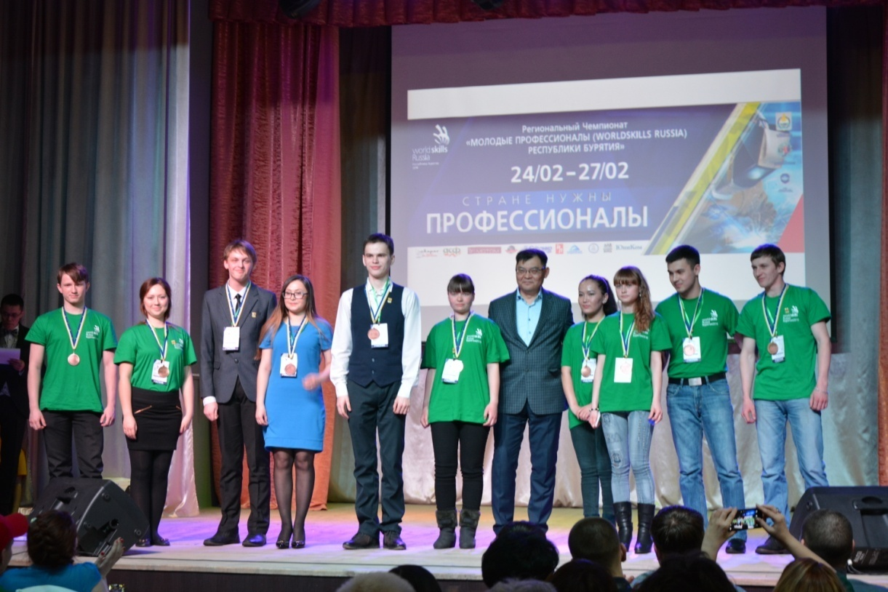
Победители II регионального чемпионата «Молодые профессионалы (WorldSkills Russia) Республики Бурятия»

Slide 17
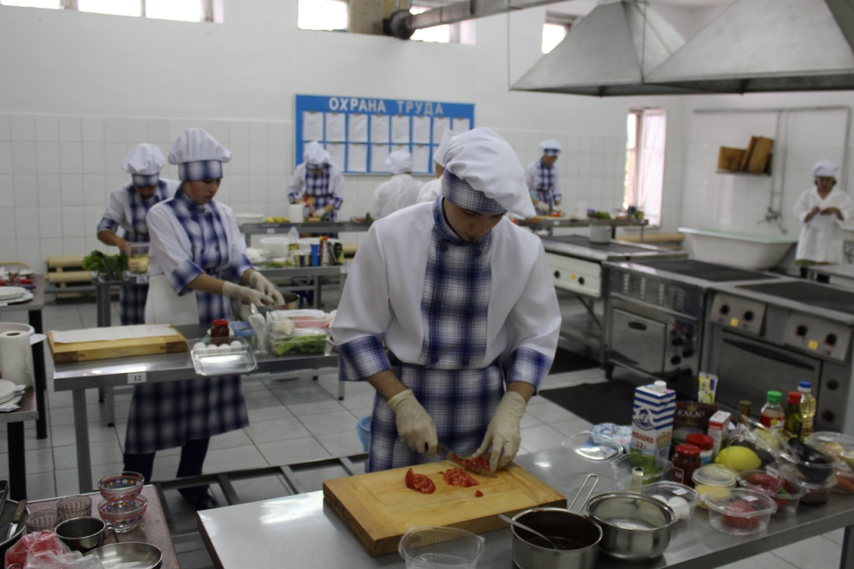
Республиканская экспериментальная площадка на базе
Байкальского колледжа туризма и сервиса

Slide 18
Сборная Республики Бурятия на Финале Национального чемпионата «Молодые профессионалы» (WorldSkills Russia) в Сибирском Федеральном округе в г. Красноярск, 2016 г.

Slide 19
Задачи по дальнейшему развитию движения WorldSkills на территории Республики Бурятия
1
привлечение предприятий, организаций, бизнес-партнеров к организации и проведению чемпионатов WorldSkills
2
создание расширенного экспертного сообщества по различным компетенциям
3
4
5
создание специализированных центров компетенций на базе профессиональных образовательных организаций
внедрение методики и конкурсных заданий WorldSkills в процедуру проведения государственной итоговой аттестации
организация профориентационной работы со школьниками

Slide 20
Спасибо за внимание!

